Slide 1

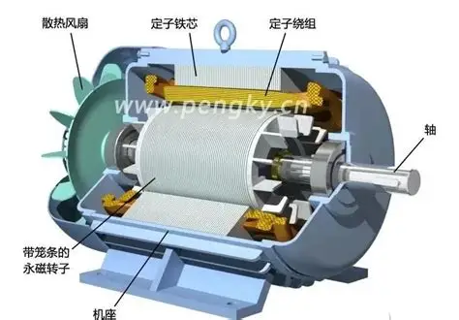
背景与意义
坐标变换
数学模型
控制链路
公式推导
Hall换相
SVPWM
永磁同步电机（PMSM）结构、分类与用途
01
结构认知
SPMSM / IPMSM 对比
项目 | SPMSM（表贴式） | IPMSM（内嵌式）
永磁体位置 | 转子表面粘贴 | 转子内部嵌入
电感关系 | Ld≈Lq，隐极 | Ld<Lq，凸极
转矩来源 | 主要为永磁转矩 | 永磁转矩 + 磁阻转矩
适用场景 | 结构简单、控制直观 | 高速、高功率密度驱动
定子：三相对称绕组，空间互差 120° 电角度。
转子：永磁体提供励磁磁链 ψ_f，省去励磁绕组。
电角度与机械角度：θₑ=pθₘ，ωₑ=pωₘ。
PMSM 模型按三相定子绕组和永磁体转子描述；FOC 常假设正弦反电势。
应用与控制铺垫
典型应用：新能源汽车主驱、伺服系统、工业调速和高效率家电。
IPMSM 的磁阻转矩可由负 d 轴电流利用，因此适合 MTPA 最优电流分配。
控制链路最终把 dq 电压指令经反 Park 转到 αβ，再由 SVPWM 生成逆变器 PWM。
参考：MathWorks Permanent Magnet Synchronous Machine

Slide 2
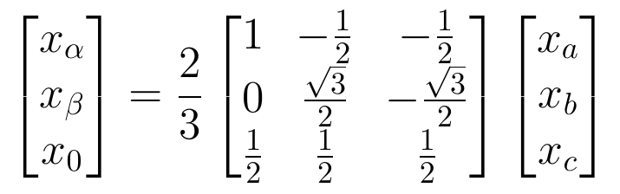
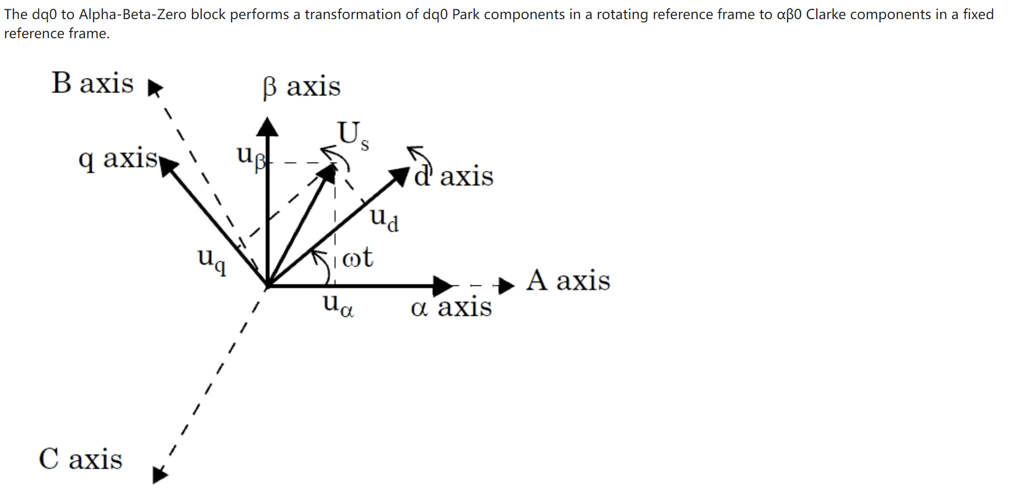
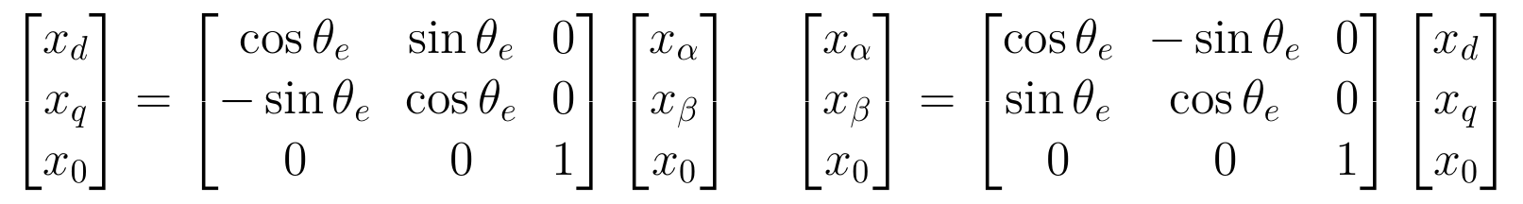
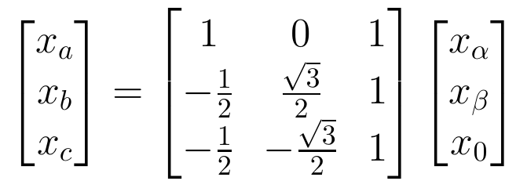
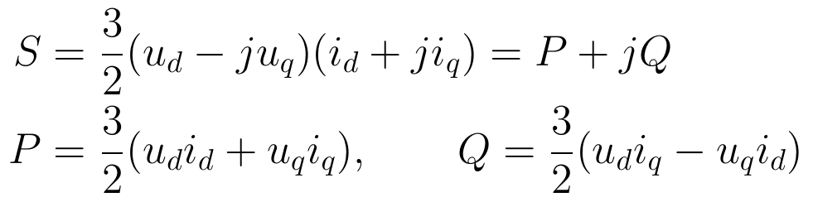
背景与意义
坐标变换
数学模型
控制链路
公式推导
Hall换相
SVPWM
Clark / Park 坐标变换：矩阵、方向与功率关系
02
Clark：abc → αβ0（幅值不变）
Park：αβ0 ↔ dq0
坐标方向示意
dq 旋转坐标随 θₑ 转动，正弦量在 dq 下近似为直流量。
A/B/C 相差 120°；q 轴超前 d 轴 90°；αβ 为静止坐标。
功率不变性与 P/Q 表达式
幅值不变 Clark 下，三相功率需乘 3/2 系数。
Park 是平面旋转，保持 αβ 内积不变，因此功率可写成 dq 形式。
这一关系支撑电流环、MTPA 给定和 SVPWM 电压指令的统一建模。
参考：MathWorks Alpha-Beta-Zero to dq0 / dq0 to Alpha-Beta-Zero

Slide 3
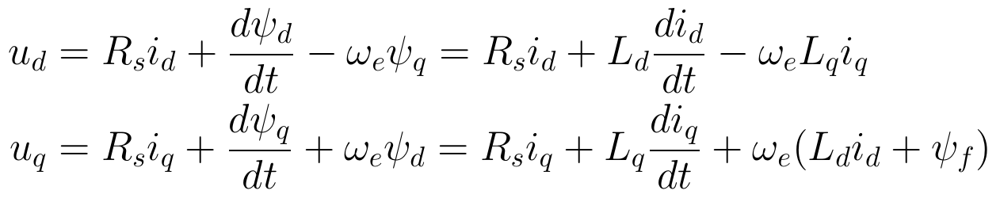
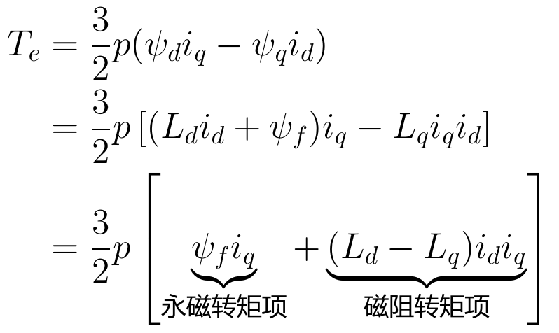
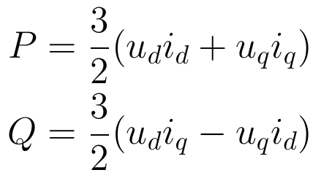
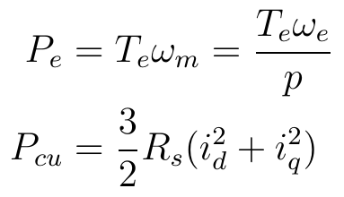
背景与意义
坐标变换
数学模型
控制链路
公式推导
Hall换相
SVPWM
PMSM dq 轴数学模型：电压、磁链、转矩与反电动势
03
dq 电压方程（含耦合项）
磁链、反电动势与角速度
ψ_f 为永磁体磁链，E₀ 随电角速度线性增大。
当反电动势接近直流母线可用电压时，进入弱磁控制区域。
θₑ、ωₑ 是 Park / 反 Park 以及解耦补偿的共同输入。
−ωₑL_qi_q 串入 d 轴；+ωₑ(L_di_d+ψ_f) 串入 q 轴。
转速越高，耦合和反电动势越强，电流环越需要前馈补偿。
电磁转矩：原始式与分解式
P/Q 与机械功率
T_e 是电磁转矩；ψ_f i_q 对应永磁转矩项，(L_d−L_q)i_d i_q 对应磁阻转矩项。
P_e=T_e·ω_m=T_e·ω_e/p，机械角速度和电角速度需区分。
参考：MathWorks Permanent Magnet Synchronous Machine

Slide 4
背景与意义
坐标变换
数学模型
控制链路
公式推导
Hall换相
SVPWM
控制链路：速度环 → MTPA(Is) → 电流环 → 2-Level PWM
04
控制路（按 Simulink 顶层命名）
ωref / nref
⊕
速度 PI
Is
MTPA IPMSM 给定 Is 求 idq
id*, iq*
模型中速度 PI 后不是 Te*，而是电流幅值 Is；MTPA 子系统由 Is 计算 id*、iq*。
id*−id iq*−iq
电流 PI_d/q
ud,PI uq,PI
反电动势补偿 decoupling
dq0 → αβ0
uα*, uβ*
SVPWM Generator (2-Level)
PWM 波 P
该块对应模型中的官方 2-Level PWM Generator，输出 PWM/控制信号给逆变器桥臂。
反馈测量路径
逆变器 + PMSM 实体路
PMSM 输出 Iabc、Wm、Te 等测量量；Iabc 与转角进入 abc to dq0。
abc to dq0 输出 id、iq，回到电流误差；Wm 回到速度比较点。
控制路输出 PWM/Control → Inverter → Permanent Magnet Synchronous Machine。
该部分是功率变换与电机本体；控制路与实体路在顶层模型中分区显示。

Slide 5
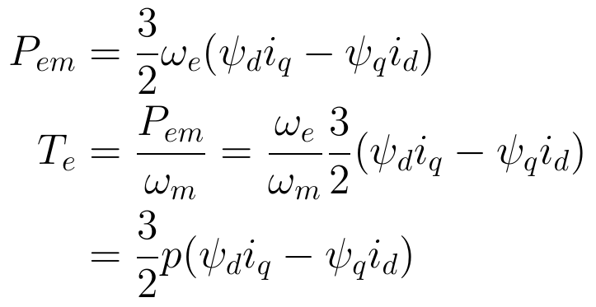
背景与意义
坐标变换
数学模型
控制链路
公式推导
Hall换相
SVPWM
公式推导：P/Q 表达式、电磁功率与转矩分解
05
有功 / 无功功率表达式
由电磁功率推出电磁转矩
此处采用 S=3/2·u_s*·i_s 的符号约定，因此 Q=3/2(udiq−uqid)。
ωe=pωm，故从电磁功率除以机械角速度得到轴上电磁转矩 Te。
Te 原始式与永磁/磁阻转矩项
约束与弱磁入口
电流圆限制最大铜耗/电流能力。
电压圆限制高速可用电压；E₀=ωeψf 增大后需弱磁。
ψ_f i_q 为永磁转矩项；(L_d−L_q)i_d i_q 为磁阻转矩项。IPMSM 中 Ld<Lq，取 id<0 可使磁阻转矩为正。
逻辑关系：abc 交流量经 Clark/Park 直流化；P/Q 和 Te 公式建立功率—转矩关系；MTPA 在电流约束内选择 id*、iq*；反 Park 与 SVPWM 将电压指令落实到占空比。

Slide 6
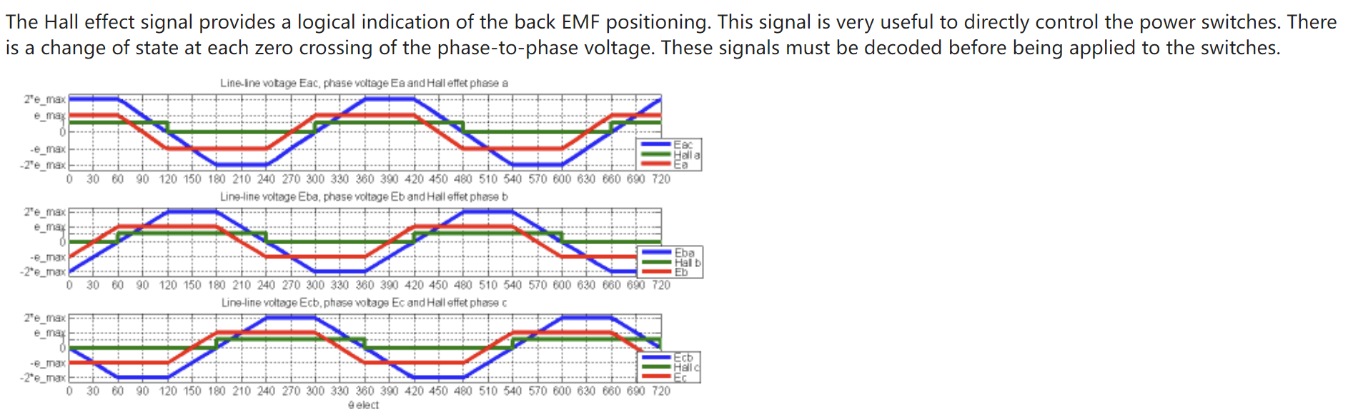
背景与意义
坐标变换
数学模型
控制链路
公式推导
Hall换相
SVPWM
Hall ABC 换相顺序与 SVPWM 扇区关系
06
Hall 信号与反电势零交越
Hall ABC 状态表
电角度 | Hall ABC | 空间矢量 | 说明
0°-60° | 100 | V1 | 有效矢量
60°-120° | 110 | V2 | 有效矢量
120°-180° | 010 | V3 | 有效矢量
180°-240° | 011 | V4 | 有效矢量
240°-300° | 001 | V5 | 有效矢量
300°-360° | 101 | V6 | 有效矢量
任意 | 000/111 | V0/V7 | 零矢量
Hall 信号给出反电势位置的逻辑指示，每 60° 电角度发生一次状态变化。
图中采用梯形波/六步换相表达；正弦波 FOC/SVPWM 的扇区顺序仍按同一 Hall 状态循环。
从 Hall 到开关/扇区
客观说明
六步控制：Hall ABC 直接解码为上、下桥臂导通组合。
SVPWM/FOC：Hall 状态常用于粗略电角度、扇区判断或启动定位。
000、111 不提供有效方向信息，对应零矢量或非法/停机状态，不能作为有效换相扇区。
表中顺序按你给的图从 0° 开始读取；实际硬件可能因 Hall 安装极性、相序定义而循环平移或反向。
因此工程上应以实测相序校准表为准，PPT 中强调的是“换相状态循环顺序”这一规律。

Slide 7
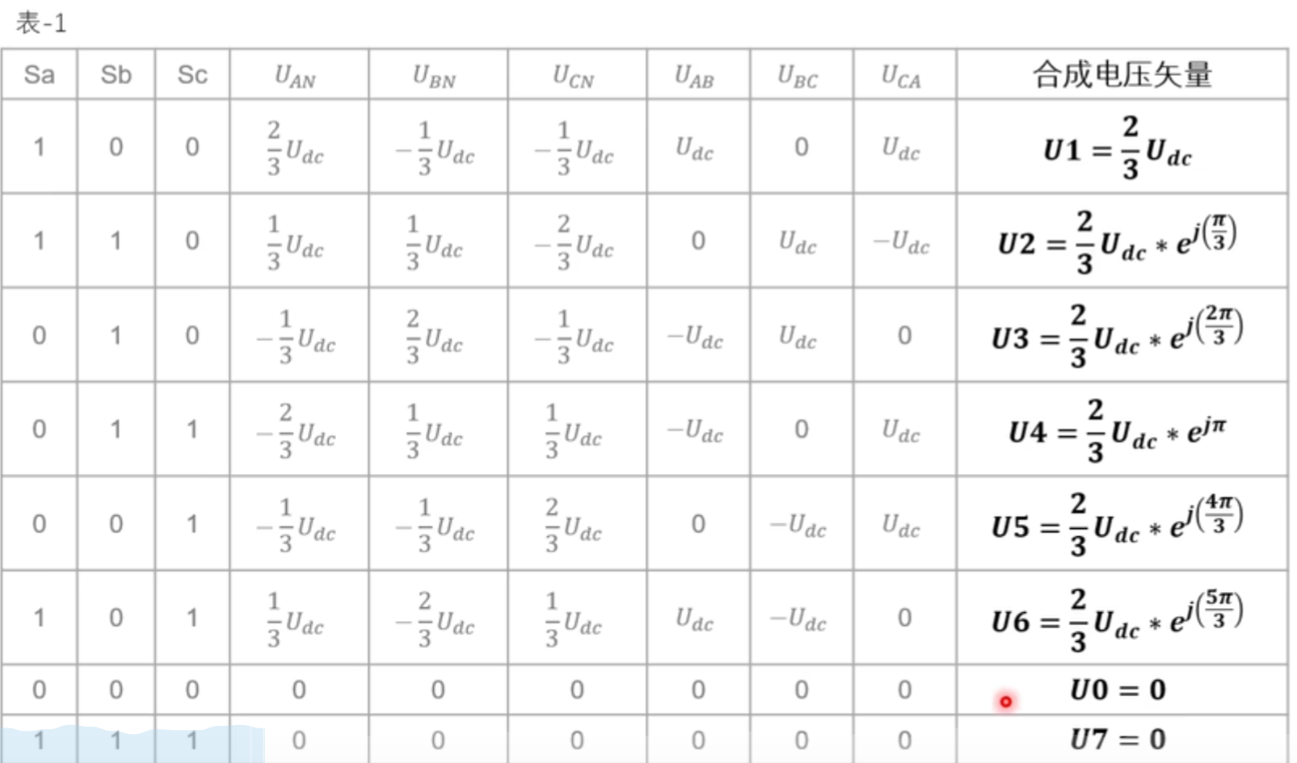
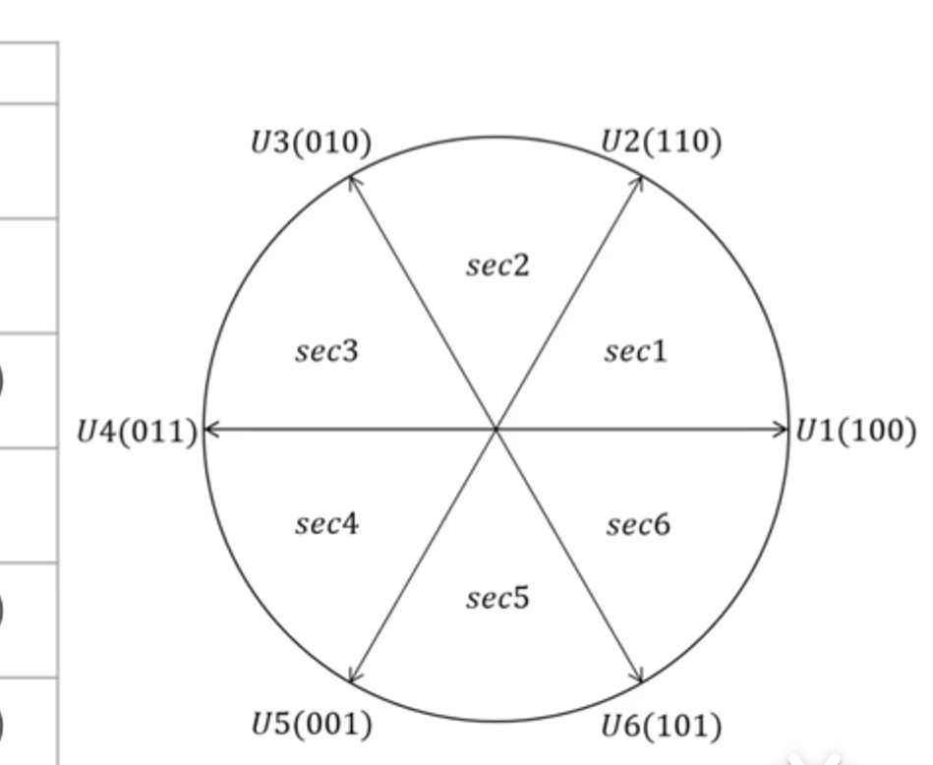
背景与意义
坐标变换
数学模型
控制链路
公式推导
Hall换相
SVPWM
SVPWM 合成电压矢量：开关表与六扇区图
07
源图表格截取：Sa/Sb/Sc 与 U0~U7
源图六扇区截取
相邻有效矢量间隔 π/3；一个电周期被划分为 sec1~sec6。
与控制链路的对应
反 Park 得到 uα*、uβ* 后，SVPWM 判断扇区。
由相邻有效矢量作用时间和零矢量分配得到 Da、Db、Dc。
零矢量用于占空比居中和调制度调节。
表中 100→110→010→011→001→101 为六个有效矢量；000、111 对应 U0/U7 零矢量。

